Slide 1
The Faces of Amsterdam
Groep J Knowledge Mile Amsterdam
Mikail Çoban
Michael van der Zwet
Jonathan Drayer
Elvis Afrifa
Viktor Chin

Slide 2
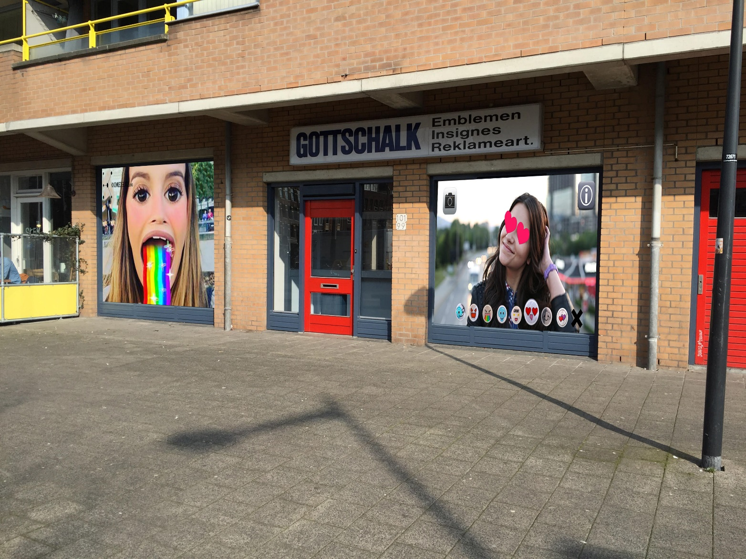
Onze activiteit in het algemeen
Knowledge Mile
Interactief Smart Kinect Screen
Gottschalk

Slide 3
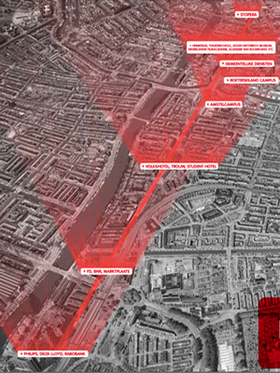
Inhoud
Onderzoek
Prototype
Financiële Haalbaarheid
Conclusie

Slide 4

Onderzoek
Bekendheid Knowledge Mile
Groot Scherm vs. iPad
Usability Tests

Slide 5
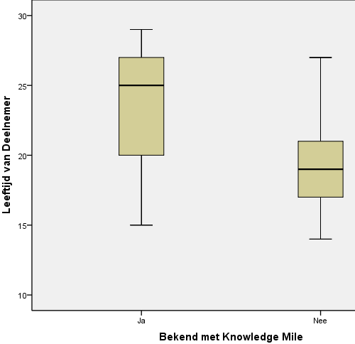

Slide 6
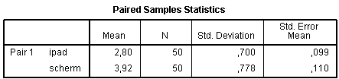

Slide 7
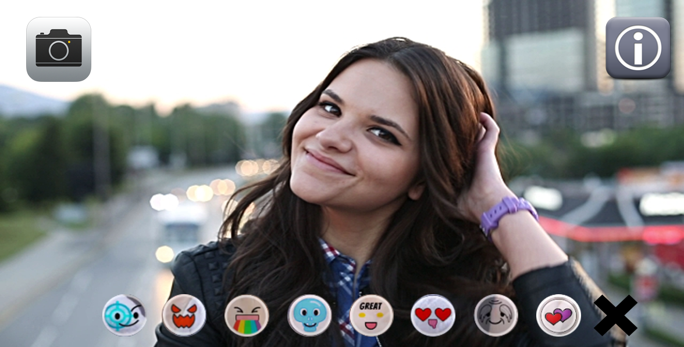
Prototype Smart Screen

Slide 8
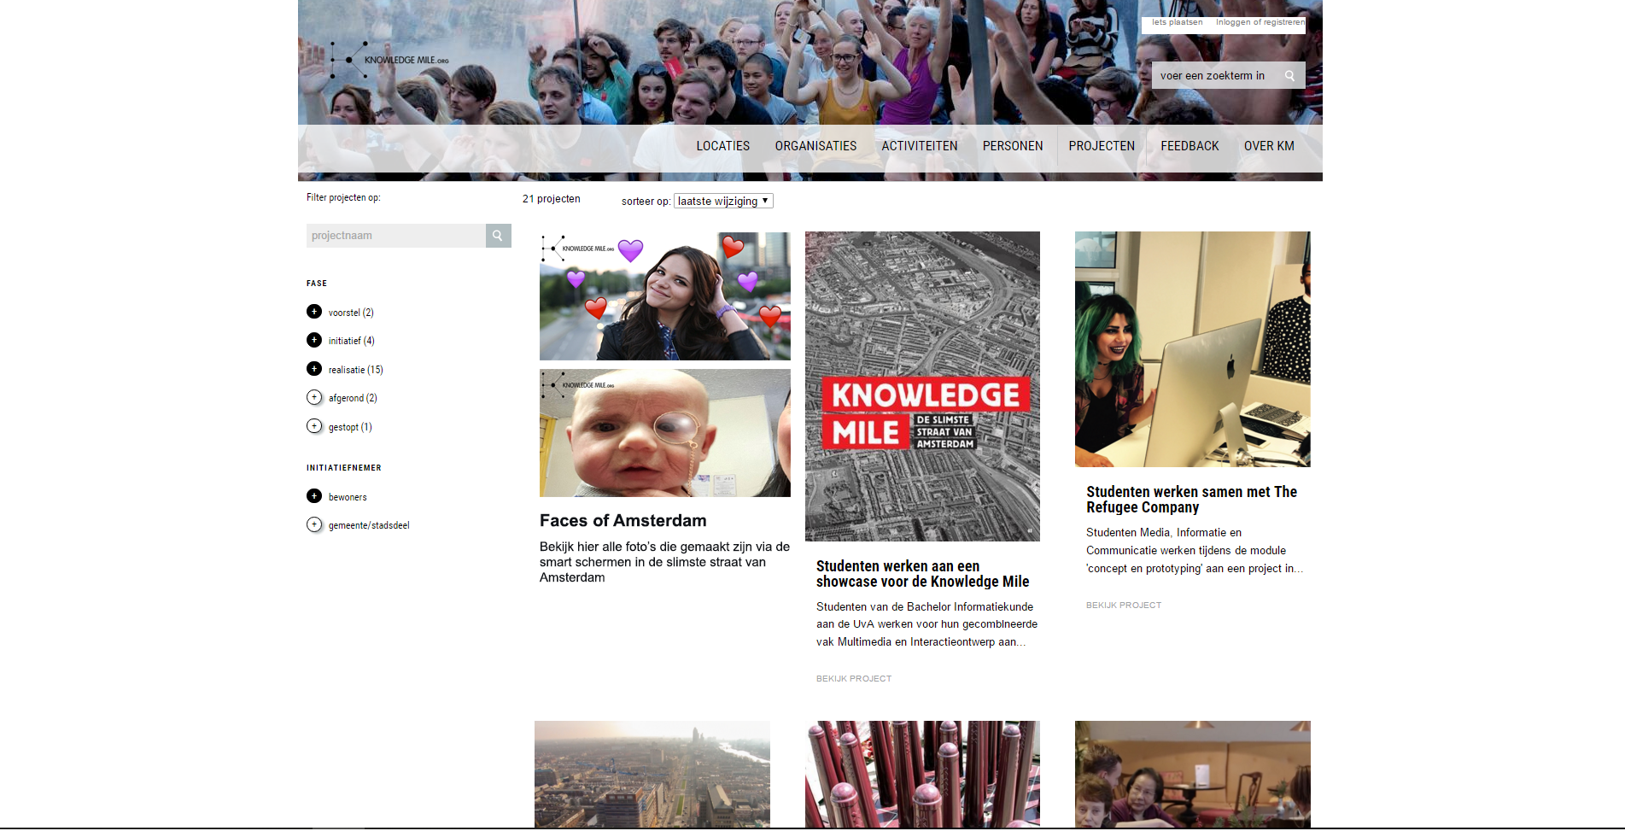
Prototype Website

Slide 9
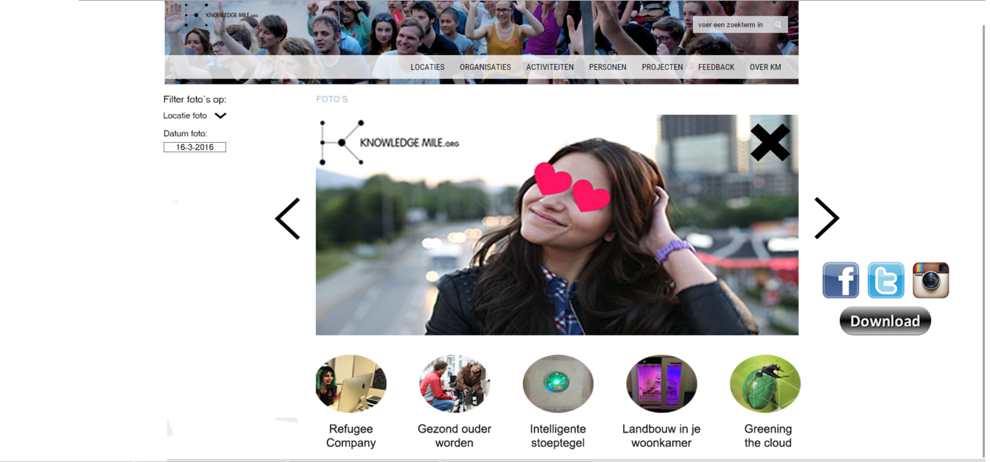
Prototype Website

Slide 10
Financiële Haalbaarheid
Concept is uitvoerbaar met weinig financiële middelen.
Benodigd:
Microsoft Xbox One + € 300
Microsoft Kinect + € 135
Panasonic Viera TX-65CX410E + € 1350
65 inch 4K TV
Serverruimte voor 4TB Enterprise HDD + € 140
Softwareontwikkelaar Gratis
+ = Totaal: € 1925

Slide 11

Vragen?
Bedankt voor uw aandacht

